Slide 1
স্বাগতম

Slide 2
শিক্ষক পরিচিতি
মোহাম্মদ মাহাবুবুল আলম
সহকারী শিক্ষক
সরাইপাড়া হাজী আব্দুল আলী সরকারি প্রাথমিক বিদ্যালয়
পাহাড়তলী, চট্টগ্রাম

Slide 3
পাঠ পরিচিতি
শ্রেণিঃ চতুর্থ
বিষয়ঃ প্রাথমিক বিজ্ঞান
পাঠের শিরোনামঃ আমাদের জীবনে আবহাওয়া ও জলবায়ু
পাঠ্যাংশঃ আবহাওয়া কিভাবে .......... হলো বন্যা ।
সময়ঃ ৪০ মিনিট

Slide 4
আবেগ সৃষ্টি
একটি ছড়া গানের মাধ্যমে

Slide 5
ছোট ছোট প্রশ্নঃ
১। মেঘ কি?
২। বৃষ্টি কি?

Slide 6
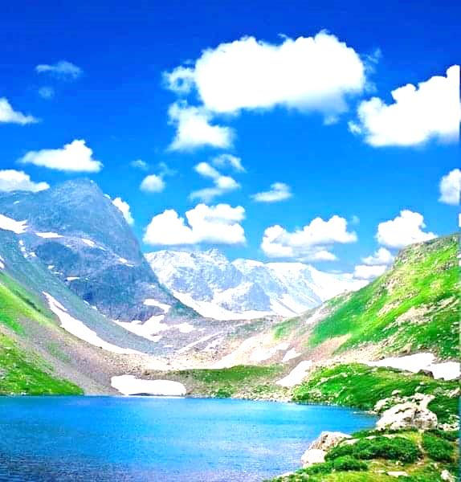
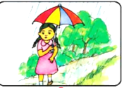
মেঘ
বৃষ্টি

Slide 7
পাঠ শিরোনাম ঘোষনা
আমাদের জীবনে আবহাওয়া ও জলবায়ু

Slide 8
শিখনফলঃ
আমাদের জীবনে অনুকূল ও প্রতিকূল আবহাওয়ার প্রভাব বর্ণনা করতে পারবে।

Slide 9
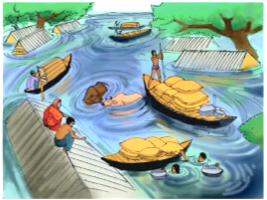
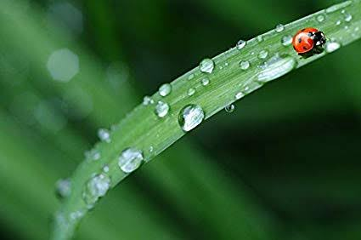
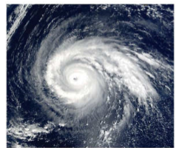
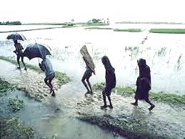
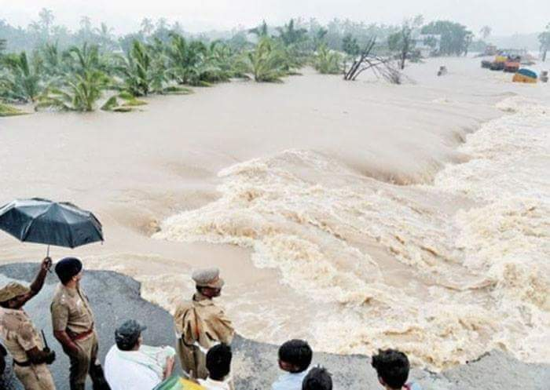
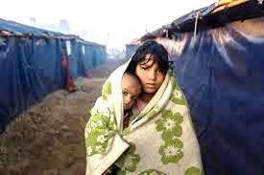
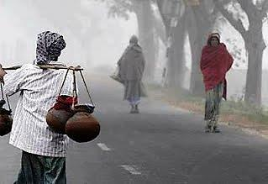
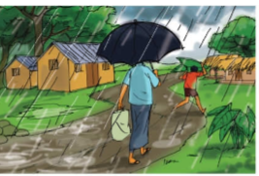
পাঠ উপস্থাপন
বৃষ্টির দিন
রৌদ্রোজ্জ্বল দিন
বন্যা
ঘূর্ণিঝড়
শীত লাগলে আমরা গরম কাপড় পরি।
বৃষ্টি হলে বা রৌদ্রোজ্জ্বল দিনে আমরা ছাতা নিয়ে বাইরে যাই।
বৃষ্টির পানিতে ভালো ফসল ফলে
তবে আবহাওয়া সবসময় আমাদের জন্য সুফল বয়ে আনে না।
আবহাওয়া আমাদের জীবনকে নানাভাবে প্রভাবিত করে।
বৃষ্টির পানিতে গাছপালা সতেজ হয়।

Slide 10
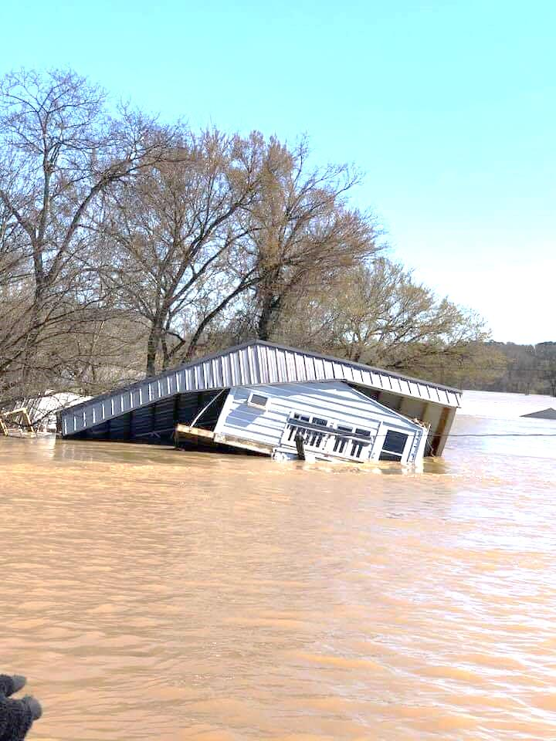
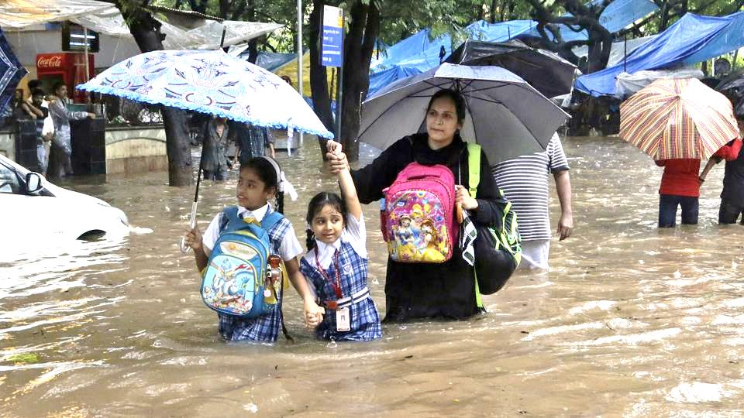
যদি অনেক সময় ধরে ভারী বৃষ্টিপাত হয় তাহলে কি হবে?

Slide 11
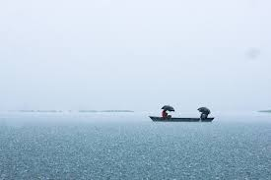
এত পানি কোথায় যাবে?

Slide 12
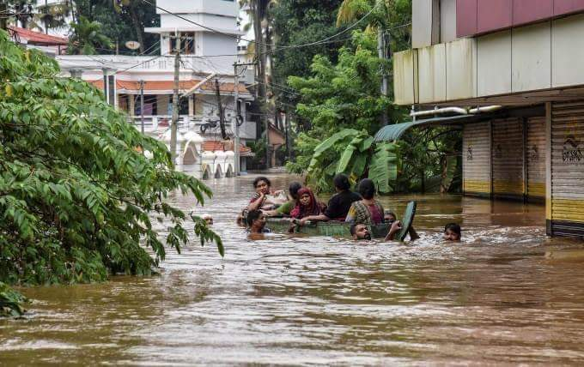
নদীর পানি বৃদ্ধি পেয়ে সমতল ভূমি ডুবে যেতে পারে।

Slide 13
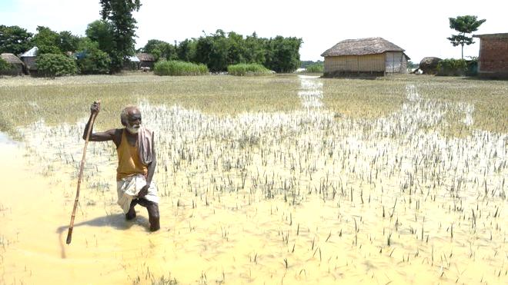
মাঠের ফসল বাড়ী ঘর পানির নিচে তলিয়ে যেতে পারে।
এই অবস্থাই হল বন্যা।

Slide 14
দলীয় কাজ
নীল দল
সবুজ দল
আবহাওয়া কিভাবে আমাদের জীবনে ভালো প্রভাব ফেলে তার একটি সার সংক্ষেপ লিখ।
আবহাওয়া কিভাবে আমাদের জীবনে বিরূপ প্রভাব ফেলে তার একটি সার সংক্ষেপ লিখ।

Slide 15
নীল দল
বৃষ্টি সকল প্রাণী ও উদ্ভিয়ের জন্য প্রয়োজনীয় পানি সরবরাহ করে।বৃষ্টি হলো পানির অন্যতম উৎস ।বৃষ্টির পানিতে গাছপালা সতেজ হয়।ভালো ফসল ফলে।

Slide 16
সবুজ দল
অতি বৃষ্টির ফলে বন্যা হয়। নদীর পানি বৃদ্ধি পেয়ে সমতল ভূমি ডুবে যায়। রাস্তাঘাট তলিয়ে যায়। মাঠের ফসল বাড়ি-ঘর পানির নিচে তলিয়ে যায়।

Slide 17
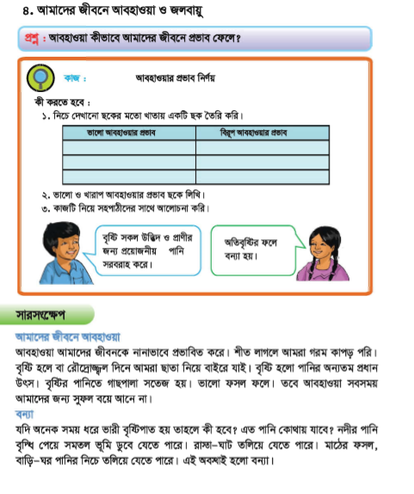
পাঠ্য বইয়ের ৭৪ পৃষ্ঠা খোল

Slide 18
মূল্যায়ন
১। অতি বৃষ্টির ফলে কি হয়?
২। বৃষ্টির পানিতে গাছপালা কি হয়?
৩। কিসের কারনে ফসল,বাড়ীঘর তালিয়ে যায়?

Slide 19
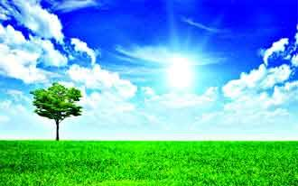
ধন্যবাদ

